Slide 1
游戏设计导论
林俊聪
电邮：jclin@xmu.edu.cn
办公室：翔安校区5号楼-409-1

Slide 2
实验十
着色器

Slide 3
实验目的
熟悉着色器编程
掌握Shader Graph

Slide 4
实验条件
操作系统
Windows 10
Unity 3D
http://unity.com/

Slide 5
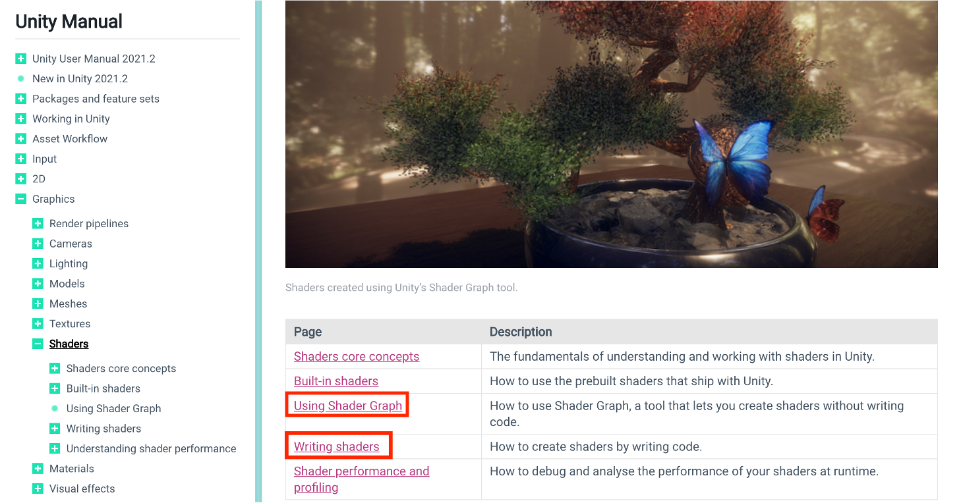
背景知识
https://docs.unity3d.com/2021.2/Documentation/Manual/Shaders.html

Slide 6
背景知识
渲染路径：前向渲染
原理
使用前向渲染路径时，被照亮的对象将在单独的通道中进行渲染
根据场景中的光源数量以及它们是否影响游戏对象，有些对象可能会渲染多次
优点
渲染速度非常快，这有助于降低对硬件的要求
提供多种自定义着色模型，而且可以快速处理透明度
缺点
每个光源都会带来一定的渲染成本
场景中的光源越多，渲染也就越费时

Slide 7
背景知识
渲染路径：延迟渲染
原理
使用前向渲染路径时，被照亮的对象将在单独的通道中进行渲染
根据场景中的光源数量以及它们是否影响游戏对象，有些对象可能会渲染多次
优点
渲染成本与光源照亮的像素数（而不是光源本身的数量）成正比；当场景中有很多光源时，该功能非常有用。
令渲染成本大大降低缺点
缺点
通常需要功能更强大的硬件
不受某些移动设备支持

Slide 8
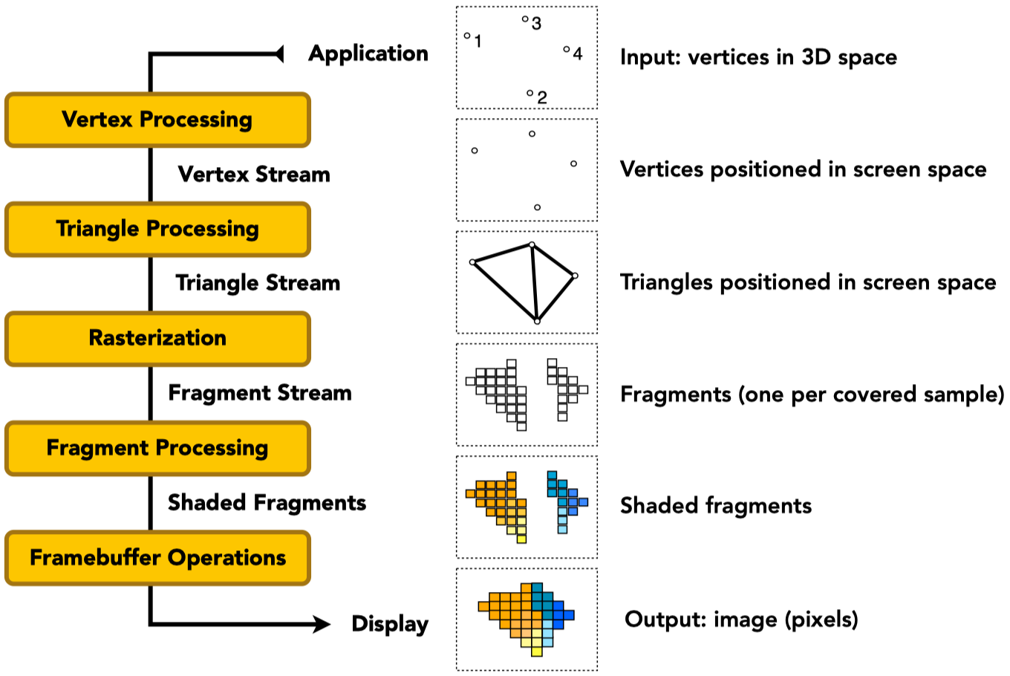
背景知识
渲染管线

Slide 9
背景知识
渲染管线：Light-Weight Rendering Pipeline (LWRP)
概述
旨在为对实时照明需求较小的游戏开发人员提供优化的性能
但会影响光线和阴影效果
特点
执行前向渲染，只采用一个实时阴影光照，并且针对每个物体进行光照剔除
调用绘制次数更少
支持ShaderGraph，利于制作Shader
Unity2020中被URP(Universal Rendering Pipeline)取代，特点不变

Slide 10
背景知识
渲染管线：High-Definition Rendering Pipeline (HDRP)
概述
旨在轻松制作高质量视觉效果，帮助小规模开发者制作3A作品
适用于针对高性能设备的游戏项目
特点
混合使用前向渲染和延迟渲染
使用tile,cluster渲染器，光线缩放效果更好

Slide 11
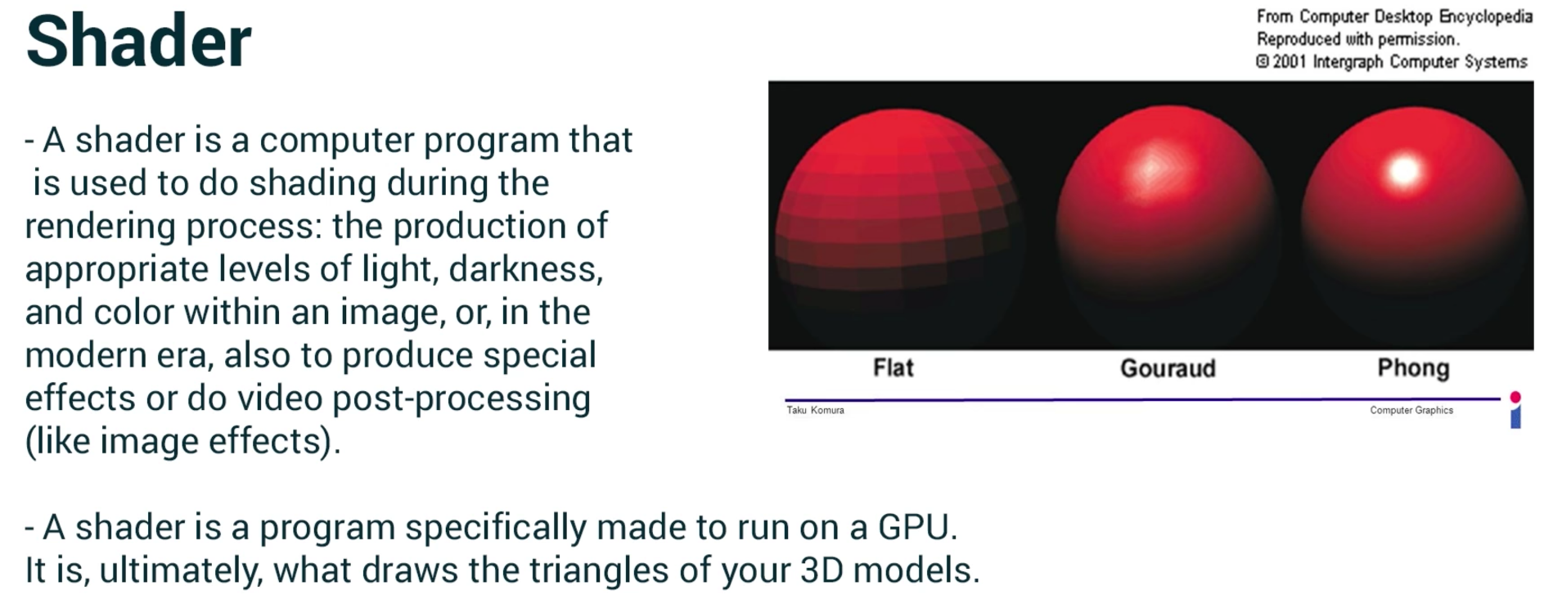
背景知识
Shader
渲染管线运行的程序，告诉GPU如何渲染图形
Shader和Material定义了3D物体的外观（颜色、反射、物理材质）
作用于mesh(网格)

Slide 12
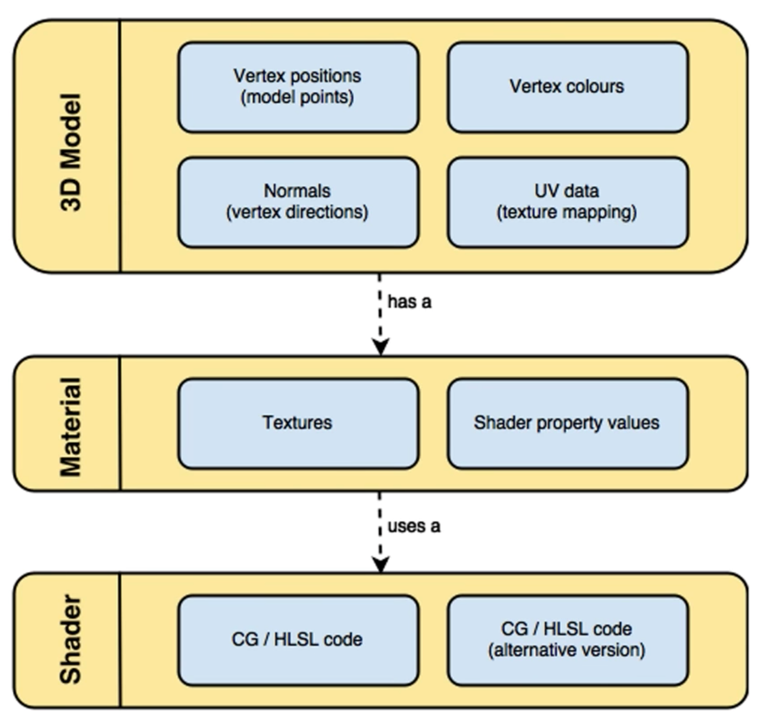

Slide 13
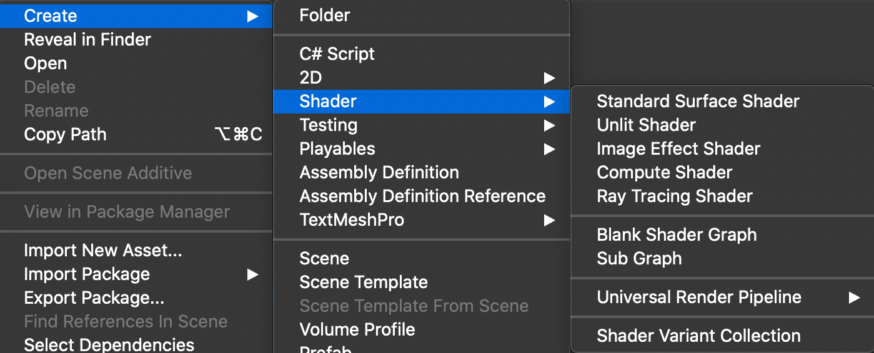
背景知识
Shader
Unity支持4种不同类型Shader

Slide 14
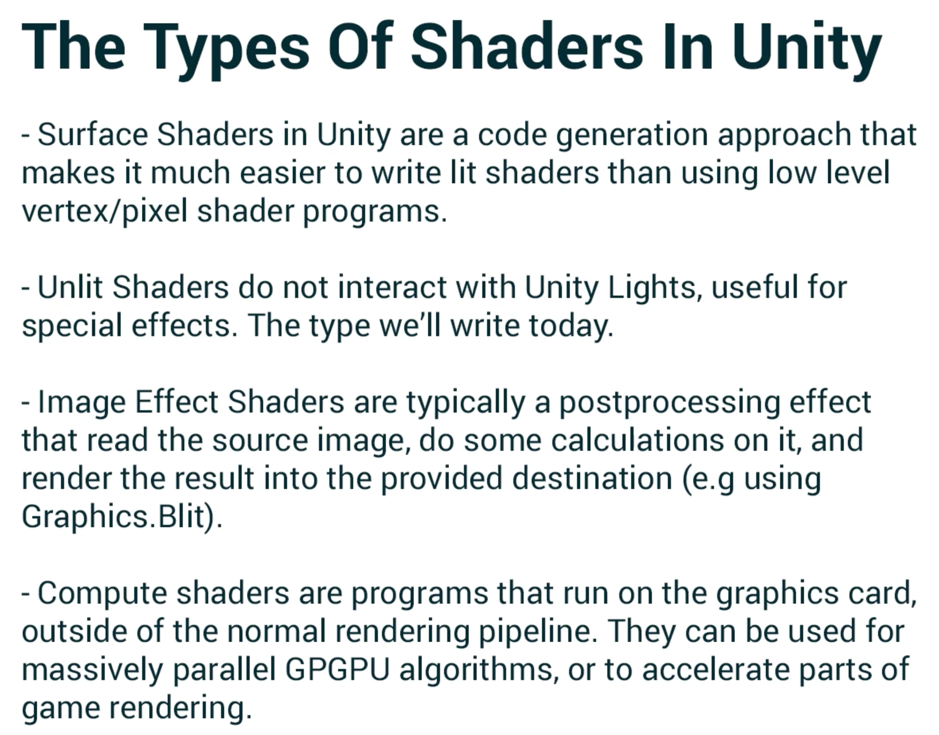

Slide 15
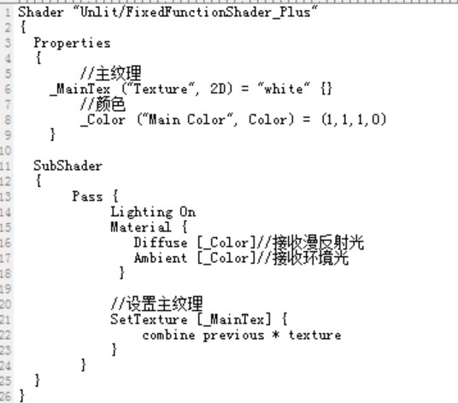
背景知识
Shader编程：固定渲染管线
OpenGL ES 1.0，只提供一些渲染功能的开关项
表示Shader的显示目录及代码语块
表示Shader的属性部分，配置渲染管线需要用到的参数
子着色器，可以有多个，Unity会自动找到当前设备支持的
相当于DrawCall，可以有多个， 但建议只使用一个

Slide 16
背景知识
Shader编程：可编程渲染管线
OpenGL ES 2.0开始，可以对每个片段着色,详见
VertexandFragmentShader.shader
VertexandFragmentShader_Plus.shader

Slide 17
背景知识
Shader编程：表面着色器
可以省略 #pragma vertex vert#,不需要Pass块，详见
SurfaceShader.shader
SurfaceShader_Plus.shader
在Unity安装目录下，可以找到内置CG代码，位于CGInclude文件夹下，打开Lighting.cginc就可以看到SurfaceOutput结构定义
Struct SurfaceOputput
{
fixed3 Albedo;
fixed3 Normal;
fixed3 Emission;
half Specular;
fixed Gloss;
fixed Alpha;
}

Slide 18
背景知识
Shader编程：深度排序
模型之间的渲染顺序可以在Shader中标明，如Tags{“RenderType”=“Opaque”} 共有5个类型，代表的数值也不一样
Background：代表1000，天空盒或背景
Geometry：代表2000，几何体、地形、地上的房子
AlphaTest：代表2450，透明测试
Transparent：代表3000，透明或半透明
Overlay：代表4000，渲染在最前面
数值越小越先渲染，也可以直接加减对应值，如Tags{“RenderType”=“Geometry+1”}

Slide 19
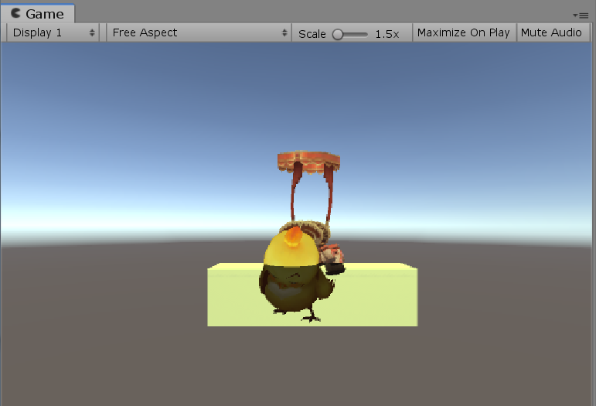
背景知识
Shader编程：深度排序
Ztest Lequal：用于深度测试
Zwrite On：用于覆盖填充像素
详见ZTestShader.shader

Slide 20
背景知识
Shader编程：透明
在Shader中实现透明可以通过两种方式
Alpah Test：透明部分不会和背景混合，因为移动平台不支持Early-Z，效率比较慢，有时仍需用到，比如自身溶解效果
Alpha Blend：透明部分会和背景混合，使用场景较多，如粒子特效、角色身体、翅膀等发光效果
尽量减少使用透明通道，因为透明会出现混合，渲染需要从后向前渲染，会出现大量过度绘制限项

Slide 21
背景知识
Shader编程：裁切
Shader提供了Stencil模板，比较慢，但可以做裁切
首先在裁切与被裁切的Properties代码块中添加一个唯一标识的ID
在需要裁切的模型上写入Stencil，其中Ref[_ID]表示唯一标识符， Comp equal用来和裁切区域比较是否显示这个像素
Properties
{
_MainTex ("Texture", 2D) = "white" {}
_ID("Mask ID", Int) = 1
}
Stencil
{
Ref [_ID]
Comp equal
}

Slide 22
背景知识
Shader编程：裁切
Shader提供了Stencil模板，比较慢，但可以做裁切
还需要设置一个裁切区域，其中Ref[_ID]和裁切模型匹配， Comp always 和Pass replace表示在这个区域内的像素永远显示，否则将被才切掉：
Stencil
{
Ref [_ID]
Comp always
Pass replace
}

Slide 23
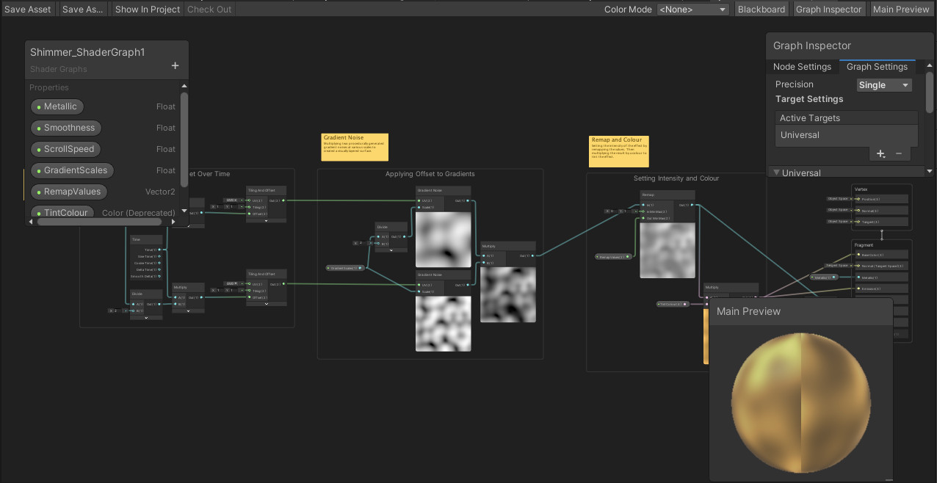
背景知识
Shader Graph:
通过图而非编程方式制作Shader
实时展示Shader的效果

Slide 24
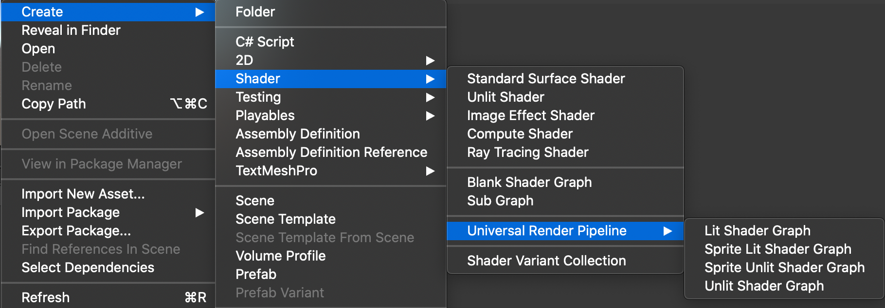
背景知识
Shader Graph: 创建
在渲染管线项目中才能创建
Create > Shader > Universal Render Pipeline

Slide 25
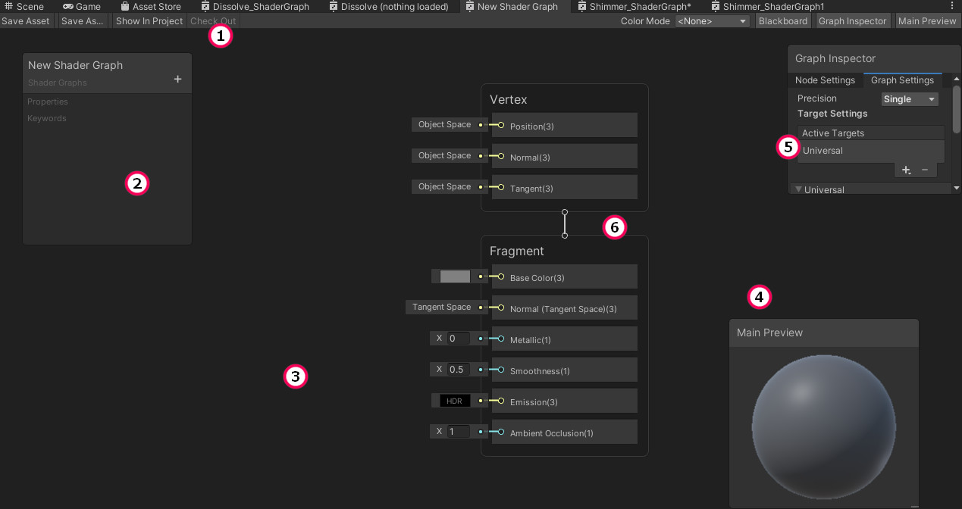
背景知识
Shader Graph: 编辑界面

Slide 26
背景知识
Shader Graph: 编辑界面
① ToolBar: 保存Shader
② Blackboard: 允许艺术家创建和改变的属性
③ 工作区
④ 实时预览
⑤ 当前结点/Graph的预览
⑥ 决定Shader的最终结点，包含Shader的一系列属性

Slide 27
实验内容
参考教程实现类似的流水效果
https://www.ronja-tutorials.com/2018/11/03/river.html

Slide 28
提交事项
材料
项目
报告
格式：实验X_学号_姓名
期限
下次实验前提交
地址
FTP://121.192.180.236
账号/密码：student/ILoveSoftware!

